Slide 1


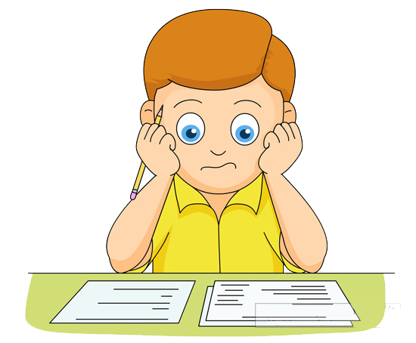
Em biết những gì về thủ đô Hà Nội ?

Slide 2
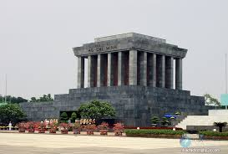
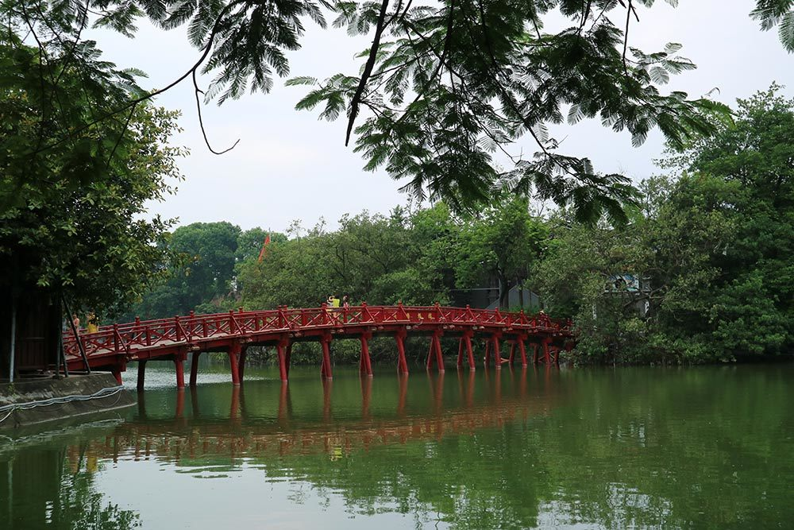
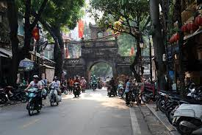
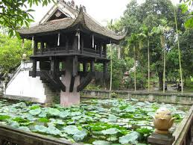

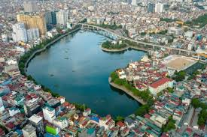
Hà Nội
Cầu Thê Húc
Lăng Bác
Phố cổ
Chùa Một Cột
Những tòa nhà cao tầng

Slide 3
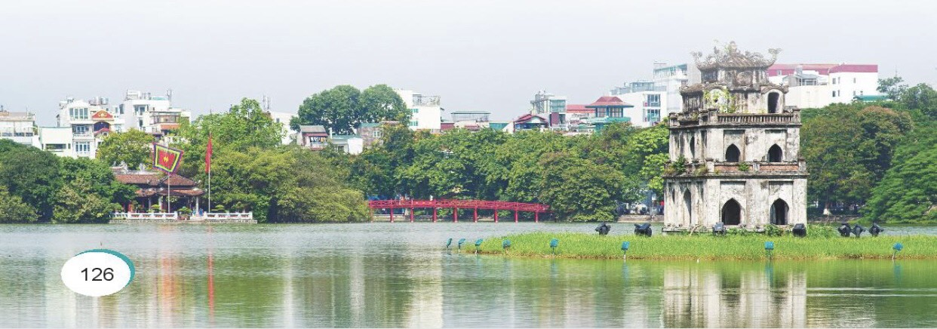

1. Bức tranh dưới đây vẽ cảnh gì?
HỒ GƯƠM

Slide 4
Thứ hai ngày 13 tháng 5 năm 2024
Tiếng Việt
Tiết 306: Đọc : Hồ Gươm (tiết 1)

Slide 5
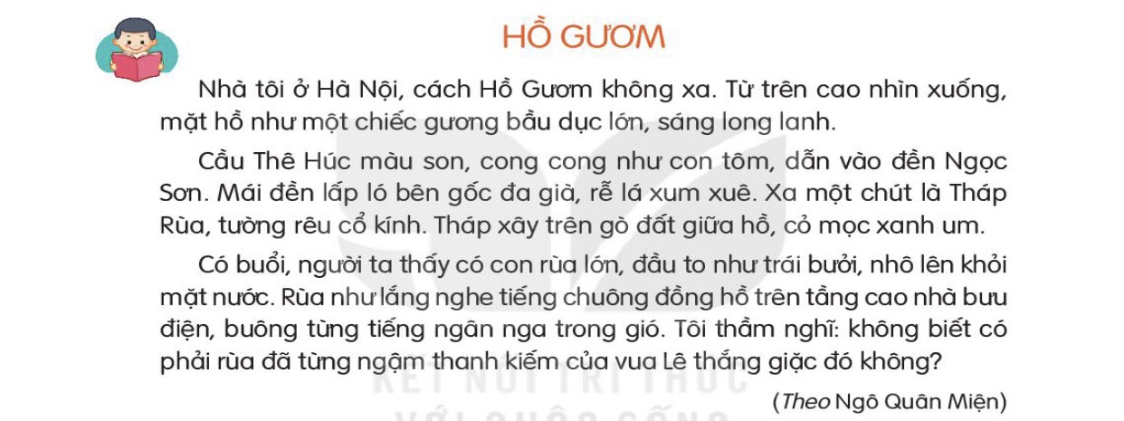
1
2
3
ĐỌC MẪU

Slide 6
Đoc nối tiếp đoạn
1
2
3

Slide 7
LUYỆN ĐỌC TỪ KHÓ
bầu dục
xum xuê
bưu điện

Slide 8
LUYỆN ĐỌC CÂU KHÓ
Tôi thầm nghĩ: không biết có phải rùa đã từng ngậm thanh kiếm của vua Lê thắng giặc đó không?

Slide 9
Luyện đọc nhóm
1
2
3

Slide 10
Luyện đọc tổ
1
2
3

Slide 11
1
2
3
Đọc toàn bài

Slide 12
GIẢI NGHĨA TỪ
HỒ GƯƠM
Hũ: bình sành sứ (thủy tinh,…) loại nhỏ, ở giữa phình ra, nhỏ dần về đáy, dùng để đựng.
Hồ Gươm còn gọi là hồ Hoàn Kiếm ở thủ đô Hà Nội

Slide 13
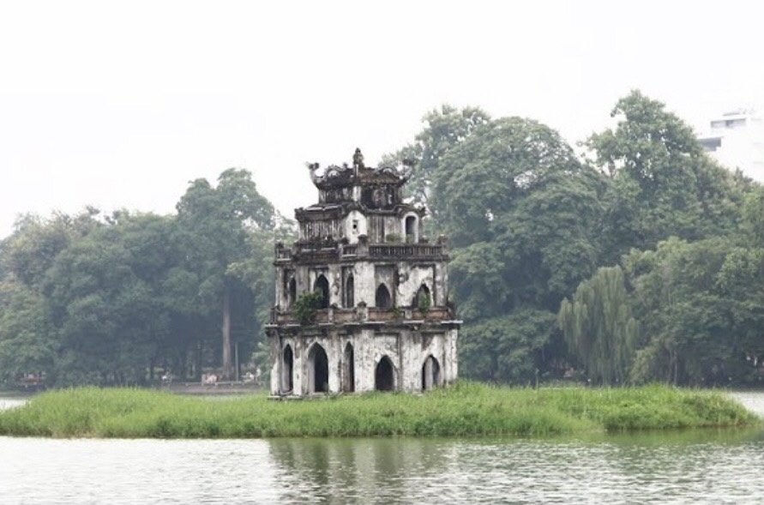
GIẢI NGHĨA TỪ
Cổ kính :
cổ và trang nghiêm

Slide 14
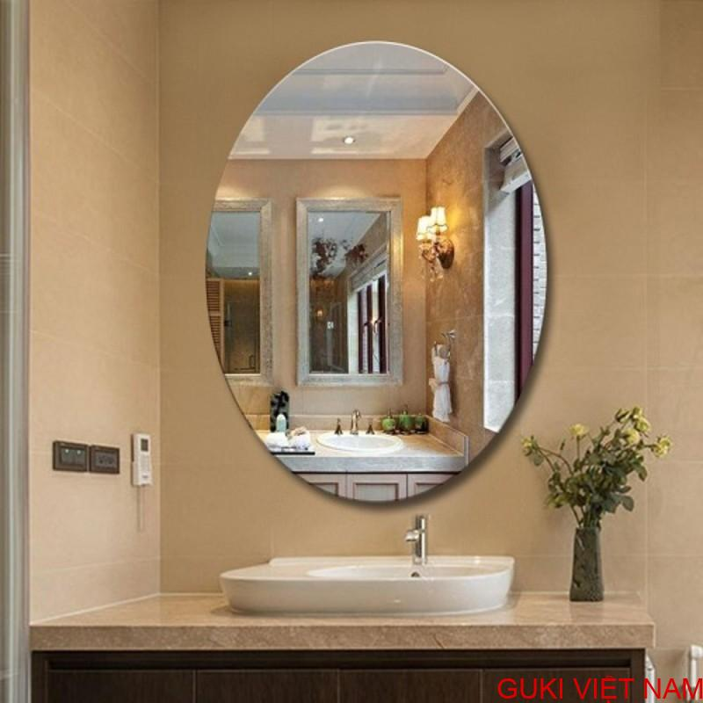
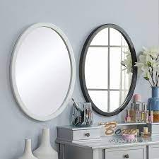

GIẢI NGHĨA TỪ
bình sành sứ (thủy tinh,…) loại nhỏ, ở giữa phình ra, nhỏ dần về đáy, dùng để đựng.
Gương bầu dục

Slide 15
1
2
3

Slide 16
Thứ ba ngày 15 tháng 3 năm 2022
Tiếng Việt
Tiết 307: Đọc : Hồ Gươm (tiết 2)

Slide 17
1
2
3

Slide 18
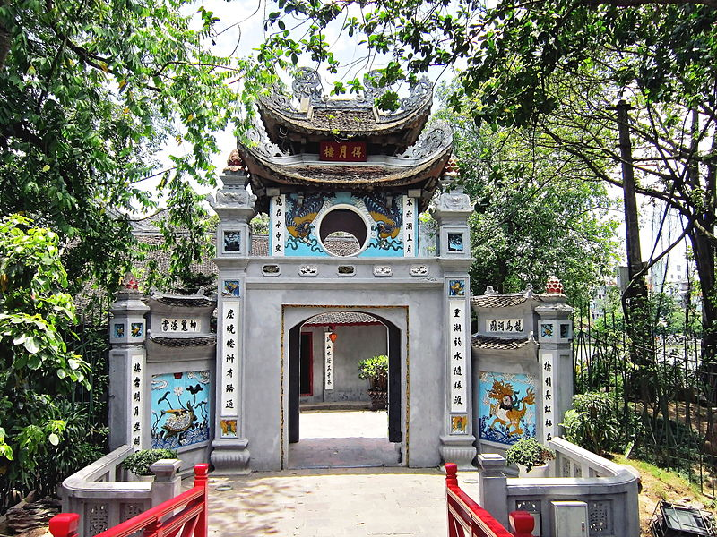
TRẢ LỜI CÂU HỎI
1. Bài văn tả những cảnh đẹp nào của Hồ Gươm ?
Cầu Thê Húc
Đền Ngọc Sơn
Tháp Bút

Slide 19
TRẢ LỜI CÂU HỎI
2
Cầu Thê Húc được miêu tả như thế nào?
Cầu Thê Húc màu son, cong cong như con tôm, dẫn vào đền Ngọc Sơn.

Slide 20

TRẢ LỜI CÂU HỎI
3
Nói 1-2 câu giới thiệu về Tháp Rùa ?
Tháp Rùa ở Hồ Gươm.
Tháp được xây trên gò đất giữa hồ.

Slide 21
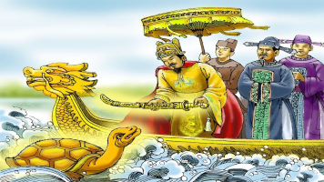
4. Khi thấy rùa hiện lên trên mặt hồ, tác giả nghĩ tới điều gì ?
Sự tích Hồ Gươm
Tác giả nghĩ rằng : không biết đây có phải là con rùa từng ngậm thanh kiếm vua Lê không ?

Slide 22


Slide 23

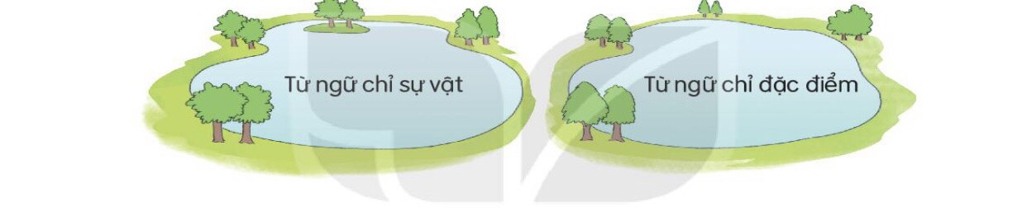
LUYỆN TẬP THEO VĂN BẢN ĐỌC
1.Xếp các từ ngữ dưới đây vào các nhóm thích hợp
cong cong
rùa
lớn
trái bưởi
thanh kiếm
xum xuê

Slide 24
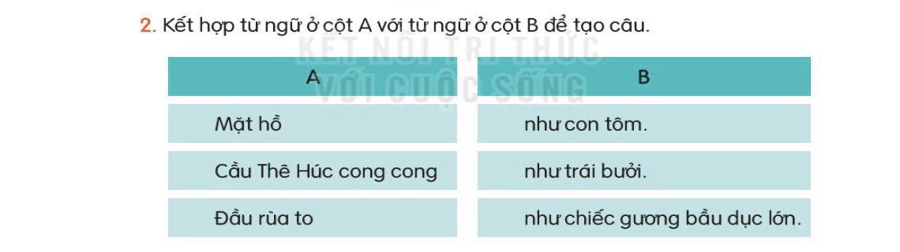
LUYỆN TẬP THEO VĂN BẢN ĐỌC

Slide 25
LUYỆN TẬP THEO VĂN BẢN ĐỌC

Slide 26
Thứ Ba ngày 14 tháng 5 năm 2024
Tiếng Việt
Tiết 308: Viết chữ hoa Q,V (kiểu 2)

Slide 27
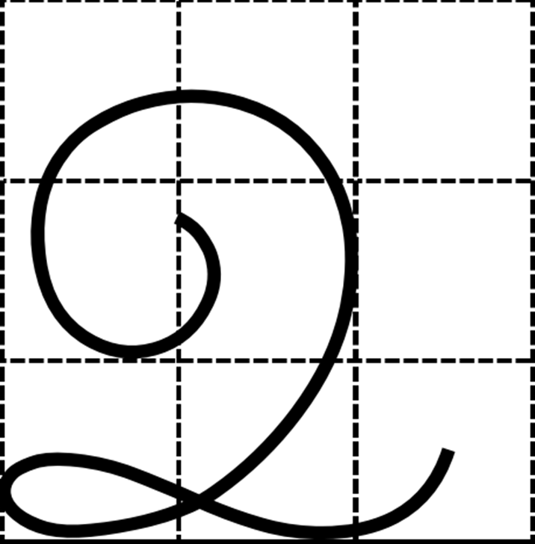
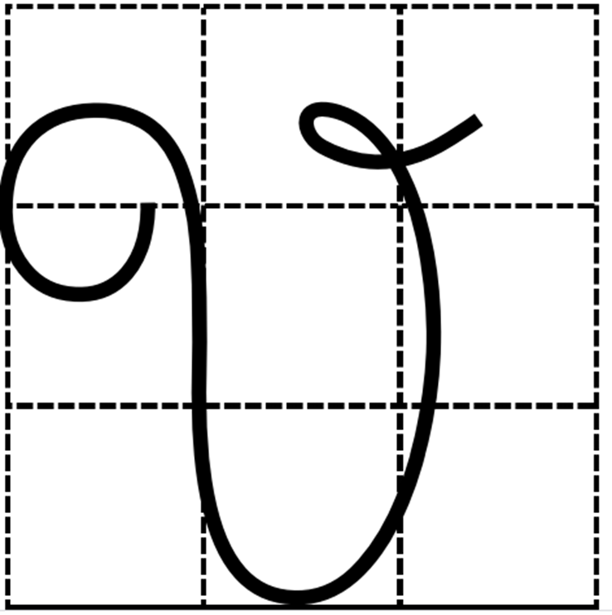
Ôn chữ hoa Q, V kiểu 2

Slide 28
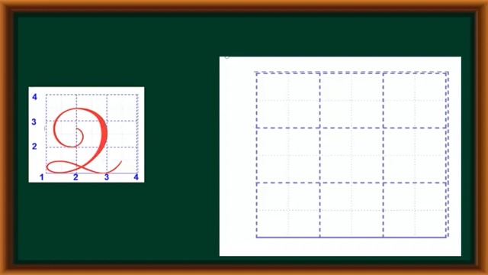

Slide 29
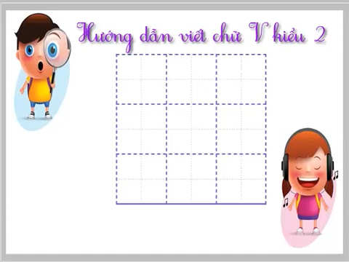

Slide 30
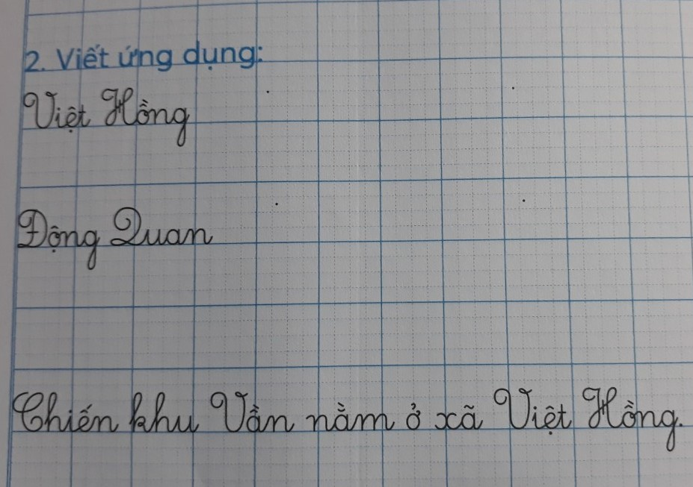
Viết từ ứng dụng
Chữ cái nào được viết hoa?
Khoảng cách giữa các chữ như thế nào?
Những chữ cái nào cao 2,5 ô li?

Slide 31
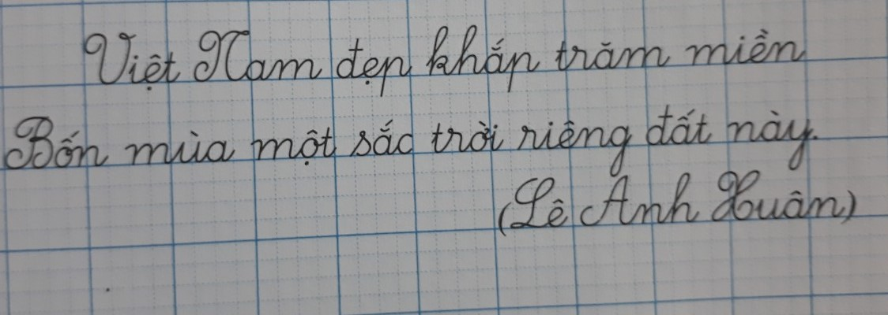

Slide 32
Thứ Tư ngày 15 tháng 5 năm 2024
Tiếng Việt
Tiết 309:
Nói và nghe: Nói về quê hương, đất nước em

Slide 33
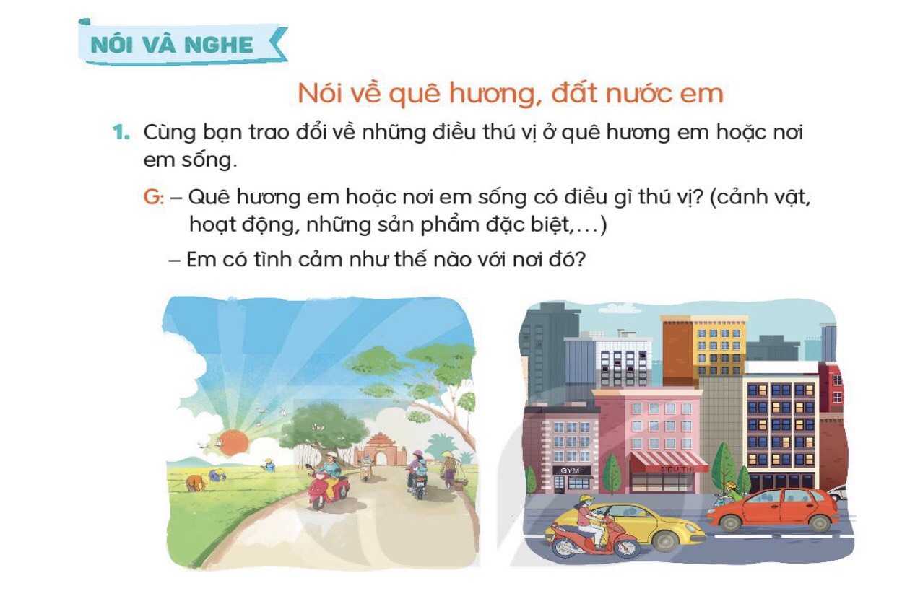

Slide 34

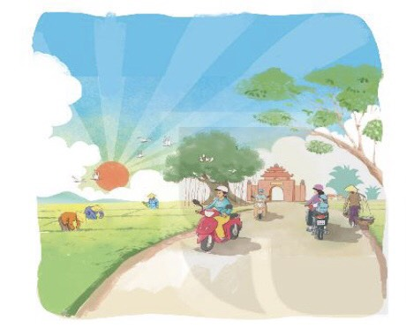


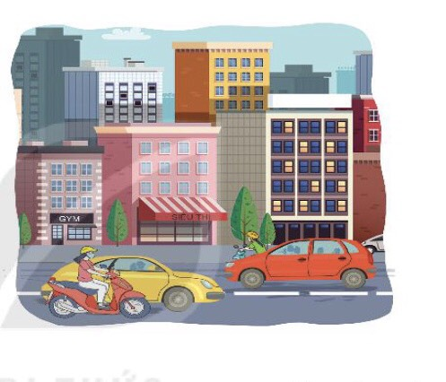
Nông thôn
Quê em ở đâu? Em đang sống ở đâu? (thành phố hay nông thôn?)
Quê em hoặc nơi em sống có điều gì thú vị? (cảnh vật, hoạt động, món ăn nổi tiếng,...)
Em có tình cảm như thế nào với nơi đó?
Thành thị

Slide 35
2.. Nói những điều em biết thêm về quê hương đất nước qua trao đổi với bạn
Em biết thêm về quê nội của bạn Sơn. Quê bạn ấy gần sông Hồng, có nghề làm đậu phụ. Đậu phụ quê bạn ấy ăn rất ngon. Em thích quê của bạn và muốn được một lần vế quê bạn chơi.

Slide 36
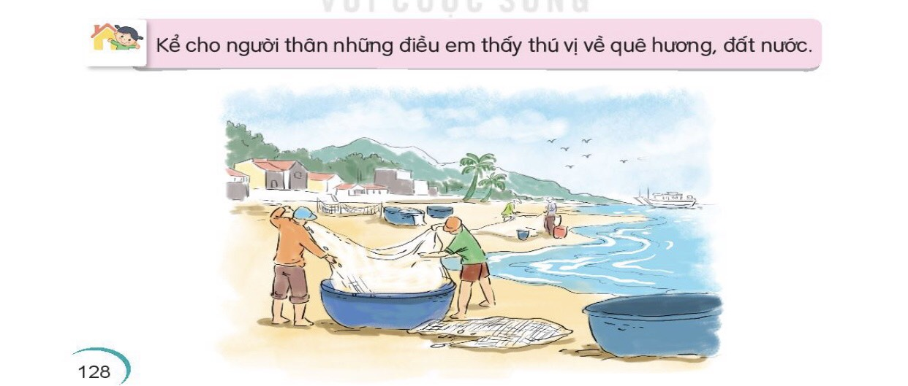

Slide 37



CỦNG CỐ BÀI HỌC

